Slide 1
Conduite à tenir devant une hématurie
A . Chinar ( Pr en médecine interne )
Algérie ,Université de Batna 2, faculté de médecine, département de médecine 05000
Chu Batna, Service de Néphrologie, Dialyse, Et Transplantation Rénale
a.chinar-univ@batna2.dz
chinarathmane@yahoo.fr
TD de néphrologie , 5eme année médecine
http://staff.univ-batna2.dz/chinar_athmane
Fax: 213 33308317 - Tel 213772121991 - 29/11/2021 à 10h30

Slide 2
Agenda
Introduction
Définition
Physiologie
Objectifs
Problématiques
Approche diagnostique
Conclusion
Références bibliographiques

Slide 3
Introduction

Slide 4
Introduction
Présence d’hématies en nombre anormal dans les urines
Symptôme fréquent, inquiétant
Causes multiples, néphrologiques (++) ou urologiques
Des plus bénignes aux plus graves
Démarche diagnostique et étiologique importante
10 à 15 % des hématuries restent inexpliquées
Certaines étant prolongées ou récidivantes

Slide 5
D’où vient le sang ?

Slide 6
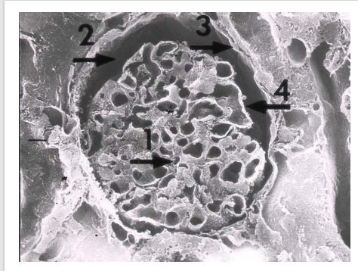
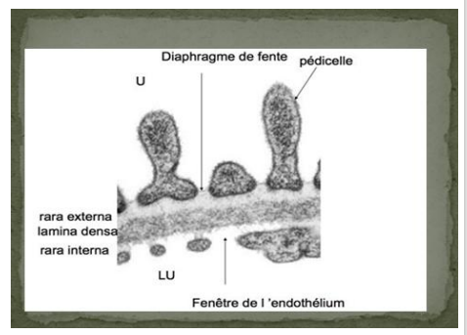
Structure glomérulaire

Slide 7
Objectifs : 7 points
● Devant une hématurie, argumenter les principales hypothèses diagnostiques et justifier les examens complémentaires pertinents.
● Connaître les critères de définition d’une hématurie.
● Citer les principales causes d’hématurie.
● Énumérer les principaux diagnostics différentiels d’une hématurie.
● Connaître les principales orientations étiologiques.
● Savoir qu’une hématurie microscopique a la même signification qu’une hématurie macroscopique et nécessite la même démarche diagnostique.
● Savoir localiser l’origine du saignement sur l’arbre urinaire.

Slide 8
Définition : Définir l’hématurie macroscopique et l’hématurie microscopique
L’hématurie est la présence en quantité anormale d’hématies à l’examen cytologique quantitatif des urines émises lors d’une miction
(≥ 10/mm³ ou 10 000/ml).

Slide 9
On distingue :
*L’hématurie macroscopique
Visible à l’œil nu ** l’urine peut être de couleur rose claire, rouge, marron voir noire avec parfois la présence de caillots sanguins **
(hématies ≥ 500/mm³, ≥ 500 000/ml).

Slide 11
L’hématurie microscopique
Invisible à l’œil nu (hématies ≥ 10/mm3).
Le diagnostic est évoqué par l’examen à la bandelette urinaire fait lors d’exploration d’une hypertension artérielle, la présence d’œdèmes ou de néphropathie.
La présence de l’hématurie à l’examen à la bandelette urinaire doit être confirmée par l’examen cytologique quantitatif des urines.
Le compte d’Addis n’est plus réalisé en routine.

Slide 14
La valeur sémiologique d’une hématurie:
Hématurie physiologique inf à 10/mm3
L’hématurie macroscopique a la même valeur diagnostique que l’hématurie microscopique.
Il n’y a pas de parallélisme entre l’importance du saignement et la gravité de la maladie

Slide 15
Problématique
L’hématurie constitue un signe d'alarme majeur
Imposant une enquête clinique, biologique, et radiologique à la recherche d’une étiologie
Dominée par les tumeurs rénales ou de la voie excrétrice, les lithiases et les néphropathies.

Slide 16
Physiopathologie
Les hématuries micro- et macroscopiques peuvent intervenir dans deux cadres nosologiques :
A- Soit il s’agit d’un cadre urologique.
La présence des hématies dans les urines est liée à une lésion du parenchyme ou de l’arbre urinaire.
Celle-ci conduit à l’effraction (micro- ou macroscopique) de vaisseaux sanguins, dont le contenu va se retrouver en contact avec la lumière de la voie excrétrice urinaire

Slide 17
B- Soit il s’agit d’un cadre néphrologique.
L’hématurie est liée au passage des hématies à travers une membrane basale glomérulaire altérée.
Ce qui explique l’absence de caillots lors d’une hématurie macroscopique d’origine néphrologique, en raison de l’action fibrinolytique de l’urokinase tubulaire
La présence de cylindres hématiques ou d’hématies déformées sur l’analyse du culot urinaire
L’association fréquente à une protéinurie (≥ 0,3 g/24 h), voire à un syndrome néphrotique ou néphritique.

Slide 20
Diagnostic différentiel Distinguer une hématurie d’une coloration anormale des urines d’une autre origine
Urines sanglantes contaminées : hémorragie de voisinage
- Chez la femme : sang venu des voies génitales (règles, métrorragies)
- Chez l’homme :
*Urétrorragie, persistance d’un saignement en dehors des mictions.
*Hémospermie : présence de sang dans l'éjaculation spermatique.
Le sondage vésical rend toute hématurie microscopique insignifiante et peut perturber l'interprétation d'une hématurie macroscopique

Slide 21
2. Urines colorées non hématuriques
La bandelette urinaire détecte la présence de sang dans les urines grâce aux propriétés péroxydasiques de l’hémoglobine.
La sensibilité de cet examen est de 90 %.
Toutefois, il existe des faux-positifs : myoglobinurie, hémoglobinurie.
a. Coloration d’origine alimentaire
● Betteraves, mûres, myrtilles, rhubarbe, choux rouge,…
● Colorant alimentaire : rhodamine

Slide 22
b. Coloration liée à une prise médicamenteuse
● Antibiotiques : rifampicine, érythromycine, métronidazole.
● Anti-inflammatoires : acide amino-salicylique, salazopyrine, ibuprofène.
● Vitamines : B12.
● Laxatifs contenant de la phénolphtaléine.

Slide 23
C. Coloration d'origine métabolique
● Hémoglobinurie par hémolyse.
● Myoglobinurie par rhabdomyolyse.
● Urobilinurie, porphyrie.
● Intoxication : plomb, mercure.
3. Contamination du récipient par des agents oxydants :
Contact avec un antiseptique : povidone-iodine, eau de Javel.

Slide 25
Enumérer les éléments cliniques et biologiques permettant d’évaluer le retentissement d’une hématurie ainsi que le degré de sa gravité.
Pour apprécier le retentissement clinique de l’hématurie, il faut :
● Prendre la pression artérielle.
● Mesurer la fréquence cardiaque.
● Rechercher des signes de choc périphérique.
En cas d’hématurie macroscopique massive, une hypovolémie peut se voir associant une tachycardie, une hypotension artérielle et des marbrures.

Slide 26
Pour apprécier le retentissement biologique de l’hématurie, il faut demander un hémogramme sanguin pour :
● Evaluer l’importance du saignement en phase aiguë (déglobulisation massive).
● Evaluer le retentissement en cas de chronicité (anémie).

Slide 27
Un bilan d’hémostase peut être demandé à la recherche de facteurs favorisants du saignement, surtout s’il y a une notion de traitement anti-coagulant ou de prise d’antiagrégant plaquettaire.
L’évaluation de la fonction rénale par le dosage de l’urée sanguine, la créatinine sanguine et le calcul de la clairance par la formule de Cockcroft ou MDRD est utile.
Insuffisance rénale d’origine néphrologique ou urologique obstructive (tumeur, lithiase ou caillotage des voies excrétrices urinaires supérieures ou rétention aiguë d’urine sur un caillotage urétro-vésical).

Slide 28
Approche diagnostique d’une hématurie
Examen clinique
L’examen clinique initial permet :
D’orienter, dans la majorité des cas, le bilan vers une étiologie urologique ou néphrologique
- Et conditionne le choix d’examens complémentaires adaptés.

Slide 29
1) Interrogatoire
Le mode de vie ,l’origine ethnique, la notion de voyage en zone d’endémie pour certaines expositions environnementales ou infectieuses (bilharziose, tuberculose).
Des facteurs de risques de carcinomes urothéliaux comme une exposition professionnelle à des carcinogènes (amines aromatiques, goudron, colorants) ou un tabagisme actif ou sevré.
Antécédents familiaux, comme une polykystose hépatorénale ou des cancers (rénaux, prostatiques ou urothéliaux).
Une surdité héréditaire (syndrome d’Alport).

Slide 30
Antécédents personnels:
- Diabète
- Drépanocytose
-Troubles de la coagulation (épistaxis, hémorragie digestive, hématomes sous cutanés)
- Infections urinaires
- lithiases urinaires/coliques néphrétiques
- Tumeurs urologiques
- Infection ORL récente (glomérulonéphrites post-streptococciques).

Slide 31
Des traitements :
- Anticoagulant
- Antiagrégants plaquettaires,
- AINS (responsables de néphropathie).
Des facteurs de risque de carcinome urothélial comme le cyclophosphamide, ou une irradiation pelvienne.

Slide 32
Les circonstances de découverte peuvent aussi aider à établir le diagnostic.
Contexte évocateur évident comme un traumatisme, une chirurgie urologique ou une manœuvre endourologique récente (sondage, cystoscopie).
Préciser au patient s’il s’agit d’un premier épisode ou d’une récidive, la date de survenue, la durée d’évolution, et le caractère cyclique ou non du saignement (endométriose).

Slide 34
L’examen général
Recherche :
* Une fièvre
* Perte de poids
* Asthénie (insuffisance rénale, cancer), ou de douleurs osseuses.
*L’existence de signes fonctionnels urologiques peut avoir valeur d’orientation.

Slide 35
En effet, une pollakiurie et une dysurie évoqueront une étiologie du bas appareil.
Des douleurs lombaires chroniques ou des coliques néphrétiques feront évoquer plutôt un caillotage de la voie excrétrice ou une pathologie lithiasique.
Une hyperthermie, des brûlures mictionnelles feront penser à un processus infectieux.
Enfin, il existe des symptômes évocateurs de néphropathie comme la prise de poids, la présence d’œdèmes, et l’existence de signes indirects d’HTA (céphalées, acouphènes…).

Slide 36
2) Examen physique
Il recherche des signes de gravité avec évaluation du retentissement hémodynamique en prenant le pouls et la tension artérielle :
● Hypovolémie en cas d’hématurie macroscopique massive tachycardie, hypotension artérielle, marbrures
● Hypertension maligne en cas de néphropathie glomérulaire sévère.
La palpation hypogastrique est indispensable à la recherche d’un globe vésical (rétention aiguë sur caillotage).
Il faut être vigilant vis-à-vis des signes d’anémie (en cas d’hématurie chronique) : pâleur cutanéo-muqueuse.

Slide 38
Suspecter l’origine d’une hématurie selon son caractère initial, terminal ou total lors de la miction
La chronologie de l’hématurie sur le temps mictionnel a une valeur localisatrice.
Ainsi, l'hématurie peut être
● Initiale (survenant au début de la miction) suggérant une localisation urétroprostatique
● Terminale (en fin de miction) signant une localisation vésicale
● Totale (sur toute la durée de la miction) pouvant être d’origine rénale ; Cependant, en cas d’hématurie abondante, la chronologie de l’hématurie n’a plus de valeur localisatrice (toute hématurie abondante quelque soit son origine est totale)

Slide 39
Épreuve des trois verres. Le recueil dans trois verres du début, du milieu et de la fin d’une miction sanglante apporte des informations précieuses sur l’origine du saignement.

Slide 43
Question n°5 : L’hématurie est-elle urologique ou néphrologique ?
Distinguer l’origine urologique d’une origine néphrologique d’une hématurie à partir des données cliniques et biologiques

Slide 44
Sont en faveur de l'origine urologique:
● Age >50 ans
● Tabagisme
● Origine africaine (bilharziose)
● Exposition toxique (aniline, colorants)
● Présence de caillots
● Fièvre
● Douleurs lombaires unilatérales
● Cystite (signes fonctionnels urinaires)
● Présence d'anomalies radiologiques
● Saignement unilatéral à la cystoscopie
● Absence d'une protéinurie associée

Slide 45
Sont en faveur de l'origine néphrologique:
● Présence de cylindres hématiques
● Présence d'une protéinurie
● Présence d'une HTA
● Présence des œdèmes
● Absence de caillots
● Absence de signes urinaires associés
● Imagerie normale
Remarque : l’insuffisance rénale peut être associée à l’hématurie d’origine urologique ou néphrologique.

Slide 47
Une terminologie intéressante
Hématurie microscopique asymptomatique
Découverte fortuite lors d’un examen d’urine, en absence d’un tableau clinique évocateur d’une étiologie sous-jacente.
Hématurie microscopique isolée: en l’absence d’atteinte rénale (pas de diminution du taux de filtration glomérulaire (eGFR selon MDRD par exemple) et/ou de protéinurie et/ou d’hypertension)
Hématurie microscopique glomérulaire : si >80% de GR dysmorphiques et/ou cylindres hématiques (pathognomonique mais peu sensible).
Hématurie microscopique non-glomérulaire : si >80% de GR normaux (valeurs intermédiaires non-discriminantes)

Slide 48
Examens complémentaires
Ils sont de 4 ordres :
Biologique
Morphologique
Endoscopique
Anatomopathologique.
La pertinence de leur choix sera définie par l’orientation établie à l’issue de la phase clinique.

Slide 49
1) Biologiques
À visée diagnostique :
→ ECBU L’analyse bactériologique permet d’éliminer une infection urinaire.
En cas de contexte évocateur, une recherche spécifique d’infection bilharzienne ou tuberculeuse doit être mentionnée.
L’analyse cytologique confirme le diagnostic d’hématurie en cas de doute et précise la morphologie érythrocytaire ou la présence de cylindres hématiques orientant vers une origine néphrologique.

Slide 50
→ La protéinurie des 24 heures
La protéinurie des 24 heures est possiblement liée à la présence de sang jusqu’à 1 g/24 h.
Elle sera idéalement dosée en dehors d’un épisode hématurique.
Son taux est spécifique d’une atteinte glomérulaire au-delà de 2 g/24 h.

Slide 52
→ Pour apprécier le retentissement de l’hématurie
Faire un hémogramme sanguin et un bilan d’hémostase (TP/TCA) qui permet :
D’évaluer l’importance du saignement (déglobulisation massive) en phase aiguë
De connaître le retentissement en cas de chronicité (anémie inflammatoire, syndrome paranéoplasique avec anémie ou polyglobulie).
Evaluation de la fonction rénale.

Slide 53
2) Morphologiques
L’échographie vésico-rénale permet de rechercher des lithiases, des tumeurs du parenchyme rénal, des cavités pyélocalicielles ou vésicales ou encore des kystes rénaux.
Peut mettre en évidence des signes indirects (urétéro-hydronéphrose, caillotage…).
Un doppler peut révéler une thrombose veineuse.
L’échographie est de par son innocuité et son accessibilité un examen de 1re intention.
Cependant, sa sensibilité est limitée pour les lésions de petites tailles, et sa négativité ne dispense pas d’une imagerie plus sensible.

Slide 54
L’uroscanner
L’UROSCANNER est l’examen de référence pour l’étude du parenchyme rénal et des voies excrétrices urinaires supérieures.
Il tend à remplacer l’urographie intraveineuse (UIV).
En cas de contre-indication, il sera remplacé par une uro-IRM.

Slide 58
L’abdomen sans préparation
Facile d’accès, il est souvent réalisé (couplé à l’échographie) pour la recherche d’une image lithiasique lors d’une colique néphrétique.
Sa sensibilité est cependant inférieure au scanner, ce qui n’en fait plus un examen de première intention lors d’un bilan d’hématurie.

Slide 59
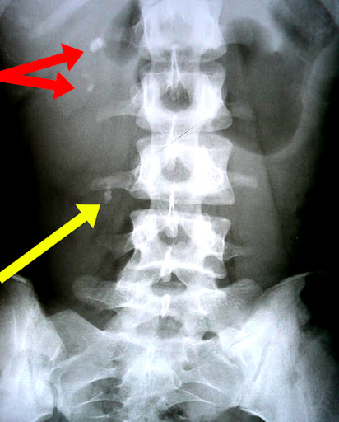

Slide 60
3) Endoscopiques
L’urétrocystoscopie est réalisée en consultation après vérification de la stérilité des urines.
Il permet la détection de lésions tumorales en reliefs mais également planes, moins facilement visualisées en imagerie.
L’étude de la filière urétrale est indispensable en cas d’hématurie initiale.

Slide 63
La CYSTOSCOPIE est un examen important du bilan d’hématurie.
Elle devient indispensable chez le patient de plus de 50 ans et/ou présentant des facteurs de risque de tumeurs urothéliales (tabac, exposition professionnelle, consommation d’herbes chinoises…).

Slide 64
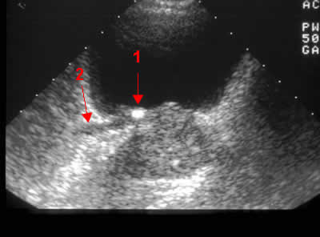
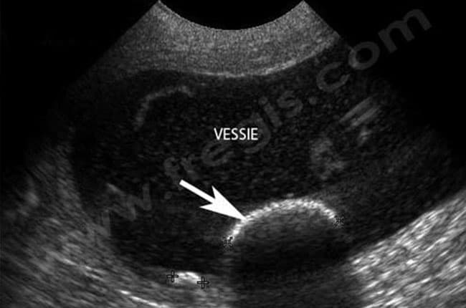

Slide 65
4) Anatomopathologiques
La cytologie urinaire est réalisée sur les urines du matin, 3 jours de suite, ou lors d’un examen endoscopique.
Elle peut contribuer au diagnostic initial de tumeurs urothéliales, mais sa sensibilité est faible, notamment pour les lésions de bas grade.
Une cytologie urinaire négative ne dispense pas d’un bilan endoscopique.

Slide 66
La ponction biopsie rénale
Sa place dans le bilan d’une hématurie microscopique associée à une protéinurie glomérulaire et/ou une hypertension artérielle.
Elle permet d’obtenir la confirmation diagnostique et la caractérisation histologique de la néphropathie.
Dans un contexte d’hématurie macroscopique, elle est le plus souvent réalisée à la recherche d’une maladie de Berger, après avoir éliminé les causes urologiques.
Elle sera guidée par l’échographie après vérification du bilan d’hémostase et anesthésie locale.

Slide 70
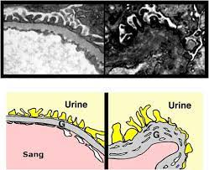
Exemple

Slide 71
Conduite pratique :Hématurie macroscopique avec caillots
1. Identification et signes de gravité
- Recherche d’une rétention urinaire aiguë sur caillotage.
- Évaluation hémodynamique, identification d’un choc hémorragique.
- Présence d’une douleur lombaire avec colique néphrétique.
- Recherche d’une fièvre, d’une pyélonéphrite.
- Histoire de la maladie et antécédents uro-néphrologiques.
- Recherche d’une prise d’anticoagulant ou d’antiagrégant plaquettaire.

Slide 72
2. Prise en charge
* Si émission de caillots en grande quantité ou rétention urinaire : hospitalisation et avis spécialisé demandé :
- Sonde vésicale à double courant pour irrigation vésicale avec mise en place d’un lavage continu au sérum physiologique, avec surveillance des volumes d’entrées et sorties
- Parfois nécessité d’un décaillotage endoscopique au bloc opératoire.
- Hydratation.
- Surveillance : volume de la diurèse, coloration des urines.
NB : - L’hématurie microscopique relève d’un traitement étiologique
- Elle fait parfois l’objet d’une enquête sur une anémie chronique ferriprive .

Slide 73
Conclusion:
De définition cytologique .
Le diagnostic est posé sur la base d’un sédiment urinaire
• Toute hématurie doit être confirmée, faire l’objet d’un bilan et être suivie
• Une anamnèse détaillée et un examen clinique oriente vers une étiologie dans la majorité des cas
• Une atteinte rénale et les facteurs de risque néoplasiques doivent être recherchés
• Une hématurie isolée et asymptomatique doit faire l’objet d’un suivi néphrologique et/ou urologique

Slide 74
Références bibliographiques 1
1. Davis R, Jones JS, Barocas DA, et al. Diagnosis, Evaluation and Follow-up of asymptomatic microhematuria (AMH) in Adults: AUA Guideline American Urological Association. J Urol. 2012 Dec;188(6 Suppl):2473-81.
2. A.S.Feldman, A.Hsu, M Kurtz, K.C.Cho. Etiology and evaluation of hematuria in adults. UpToDate version Février 2013
3. Schröder FH. Microscopic haematuria. BMJ. 1994;309(6947):70.
4. Mazouz B, Almagor M. False-positive microhematuria in dipsticks urinalysis caused by the presence of semen in urine. Clin Biochem. 2003;36(3):229.
5. Culclasure TF, Bray VJ, Hasbargen JA. The significance of hematuria in the anticoagulated patient. Arch Intern Med. 1994;154(6):649.

Slide 75
Références bibliographiques 2
6. McGregor DO, Lynn KL, Bailey RR, et al. Clinical audit of the use of renal biopsy in the management of isolated microscopic hematuria. Clin Nephrol. 1998;49(6):345.
7. Yamagata K, Yamagata Y, Kobayashi M, Koyama A. A long-term follow-up study of asymptomatic hematuria and/or proteinuria in adults. Clin Nephrol. 1996;45(5):281.
8. Khadra MH, Pickard RS, Charlton M, et al. A prospective analysis of 1,930 patients with hematuria to evaluate current diagnostic practice. J Urol. 2000;163(2):524.
9. Messing EM, Young TB, Hunt VB, et al. The significance of asymptomatic microhematuria in men 50 or more years old: findings of a home screening study using urinary dipsticks. J Urol. 1987;137(5):919.
10. Kirkali Z, Chan T, Manoharan M,et al.Bladder cancer: epidemiology, staging and grading, and diagnosis. Urology. 2005 Dec;66(6 Suppl 1):4-34.
11. Vanessa Latini Keller, Noëlle Junod Perron, Jean-Daniel Graf, Catherine Stoermann Chopard. Analyse d’urines : l’ABC du praticien. Rev Med Suisse 2009;5:1870-1875

Slide 76
Merci de votre attention

